Slide 1
第2章 进程管理
●进程的引入
本章要点
●进程的状态及其组成控制
●进程控制
●线程

Slide 2
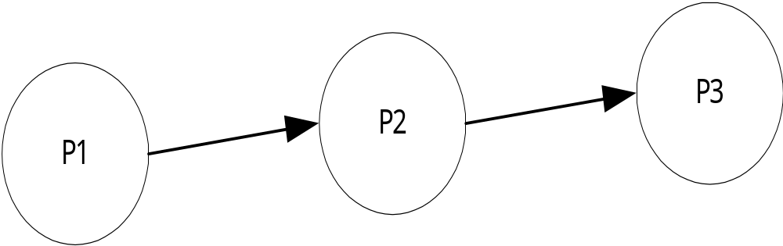
程序的顺序执行
2.1进程的引入
●
P1：a=x+y
P2: b=a-5
P3: c=b+1
特点
●顺序性：处理机的操作严格按规定顺序执行
●封闭性：程序执行时，独占系统资源
●可再现性：当初始条件相同时，程序多次执行的结果相同

Slide 3
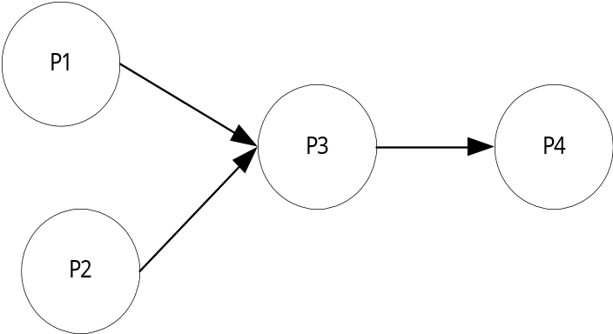
程序的并发执行
P1： a=5
P2： b=6
P3： c=a+b
P4： d=c+1
●间断性：程序在并发执行时，形成了相互制约关系。相互制约将导致并发程序具有“执行—暂停—执行”这种间断性的活动规律
●失去封闭性：系统中的资源供多个程序共享，致使程序的运行失去了封闭性
●失去可再现性：
特点

Slide 4
程序并发执行的条件Bernstein
P1： a=5
P2： b=6
P3： c=a+b
P4： d=c+1
问题？
P1、P2可以并发执行吗？
P3、P4可以并发执行呢？
Bernstein条件
读集：R(Pi)={a1,a2,……,am} 程序Pi执行期间参考的变量集合
写集：W(Pi)={b1,b2,……,bm} 程序Pi执行期间改变的变量集合
两个进程P1， P2若满足：
R(P1)∩W(P2)∪R(P2)∩W(P1)∪W(P1)∩W(P2)={}
则P1， P2并发执行，且具有可再现性。

Slide 5
Bernstein条件——例1
P1： a=5
P2: b=6
R(P1)={} W(P1)={a}
R(P2)={} W(P2)={b}
R(P1) ∩W(P2)={} R(P2) ∩W(P1)={}
W(P1) ∩W(P2)={}
R(P1)∩W(P2)∪R(P2)∩W(P1)∪W(P1)∩W(P2)={}
P1、P2可以并发执行

Slide 6
Bernstein条件——例2
P3： c=a+b
P4: d=c+1
R(P3)={a,b} W(P3)={c}
R(P4)={c} W(P4)={d}
R(P3) ∩W(P4)={}
R(P4) ∩W(P3)={c}
R(P3) ∩W(P4) ∪R(P4) ∩W(P3)∪W(P3)∩W(P4) ={c}
P3、P4不能并发执行

Slide 7
进程的定义
●可并发执行的程序
在一个数据集合上的执行过程
实质
进程与程序的关系
进程 程序
●动态的 静态的
●并发的 顺序
●暂时的 永久的
●数据结构=程序+数据+进程控制块
●程序与进程不是一一对应关系

Slide 8
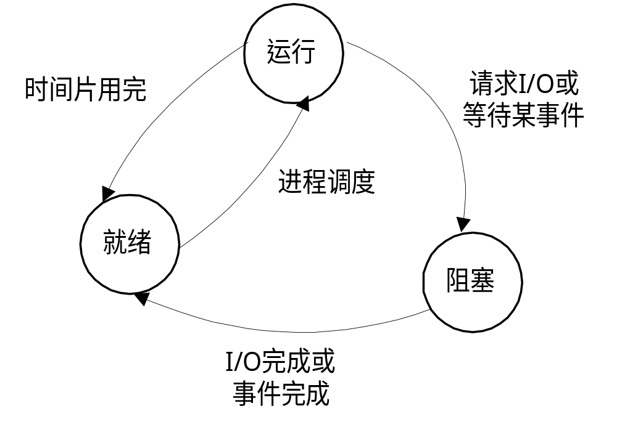
进程状态转换图
2.2 进程的状态及其组成
●

Slide 9
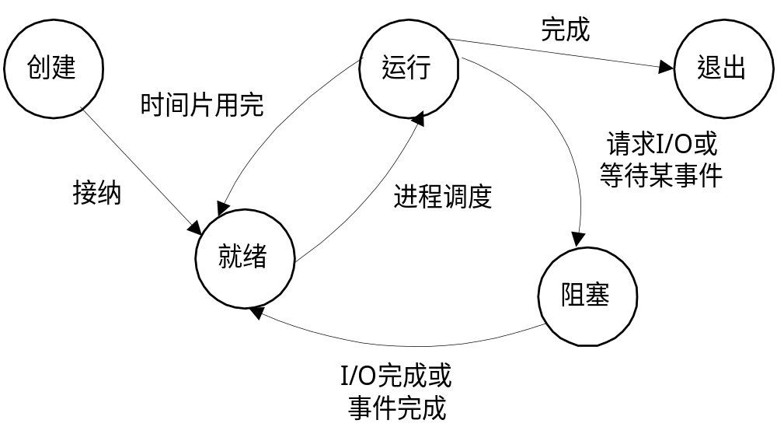
五种状态的进程状态转换图

Slide 10
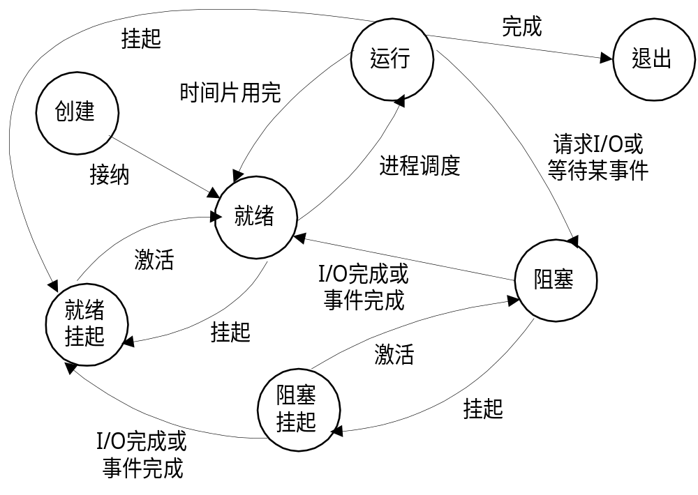
双挂起状态的进程状态转换图

Slide 11


进程控制块PCB
PCB是进程实体的一部分，是OS中最重要的数据结构
●进程控制块PCB
●程序段
●数据段
●堆栈
进程的组成
PCB的作用
●引入PCB的作用：就是使程序能成为独立运行的单位，并可和其他进程并发执行。

Slide 12
进程控制块PCB的内容
●进程调度信息
  ●进程状态
  ●进程优先级
  ●运行统计信息。
  ●进程阻塞原因。
●进程控制和资源占有量信息
  ●程序入口地址
  ●程序的外存地址
  ●进程同步及通信机制
  ●资源占有信息
  ●链接指针
●进程描述信息
  ●进程名
  ●进程标识符
  ●用户名
●处理机状态信息
  ●通用寄存器
  ●指令计数器
  ●程序状态字寄存器
  ●栈指针

Slide 13
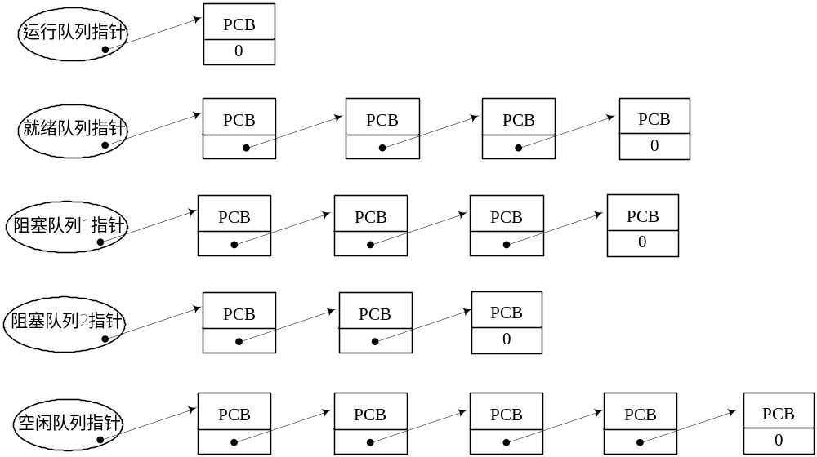
进程控制块PCB的组织
●链接方式

Slide 14
2.3 进程控制
●
操作系统内核
核心态
●具有较高的特权，能执行一切命令，访问所有寄存器和存储区。
用户态
●具有较低特权，只能执行规定的命令，
访问指定的寄存器和存储区。

Slide 15
内核与原语
●硬件的第一次延伸。
●系统将一些与硬件紧密相关的模块放在内核
●中断处理
●时钟管理
●内核在执行某些基本操作时，往往是利用原语操作实现的。
内核
原语
●原语由若干条指令构成、用于完成一定功能的过程。
●原语是“原子操作”。即一个操作中的所有动作，要么全做，要么全不做。换言之，原子操作是一个不可分割的操作。

Slide 16
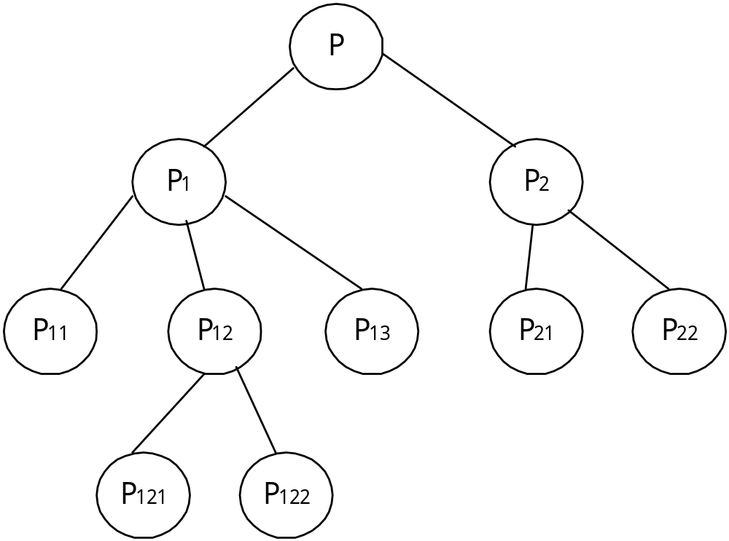
进程的创建与撤消
进程家族树

Slide 17
进程创建
●用户登录
●新作业进入系统
●提供服务
●应用请求
引起进程创建的事件
●申请空白PCB
●为进程分配资源
●初始化PCB
  ●初始化进程描述信息
  ●初始化处理机状态信息
  ●初始化进程控制信息
●将新进程插入就绪队列
创建原语要做的工作

Slide 18
进程的撤消
●进程正常结束
●进程异常结束
●外界干预
引起进程撤消的事件
●查找撤消进程的PCB
●若进程处于执行状态，终止之，并进行进程调度
●若有子孙，予以终止
●归还资源
●从所在队列移出
撤消原语要做的工作

Slide 19
进程的阻塞与唤醒
●请求系统服务
●启动某种操作
●数据尚未到达
●无新工作可做
引起进程阻塞的事件
●停止进程的执行
●将进程插入阻塞队列，改变进程在PCB中的状态
●重新调度
阻塞原语要做的工作
●将进程从阻塞队列解下
●将进程插入就绪队列
●改变进程在PCB中的状态
唤醒原语要做的工作

Slide 20
进程的挂起与激活
挂起原语要做的工作
●检查被挂起进程的状态
●如进程处于就绪状态，将进程从就绪状态变为就绪挂起状态
●如进程处于阻塞状态，将进程从阻塞状态变为阻塞挂起状态
●如进程正在运行，将进程变为就绪挂起状态，并重新调度
激活原语要做的工作
●检查被激活进程的状态
●如进程处于就绪挂起状态，将进程从就绪挂起状态变为就绪状态
●如进程处于阻塞挂起状态，将进程从阻塞挂起状态变为阻塞状态
●若系统为抢占式系统，则进行进程调度

Slide 21
2.4 线程
●
线程的引入
进程有两个基本属性
●进程是拥有资源的独立单位
●进程是独立调度和分派的基本单位
由于进程是资源拥有者，因而在进程的创建、撤消和切换中系统必须为之付出较大的时间、空间开销。
因此，系统中所设置的进程的数目不宜过多，进程切换的频率不宜过高。这就限制了进程并发程度的提高。

Slide 22
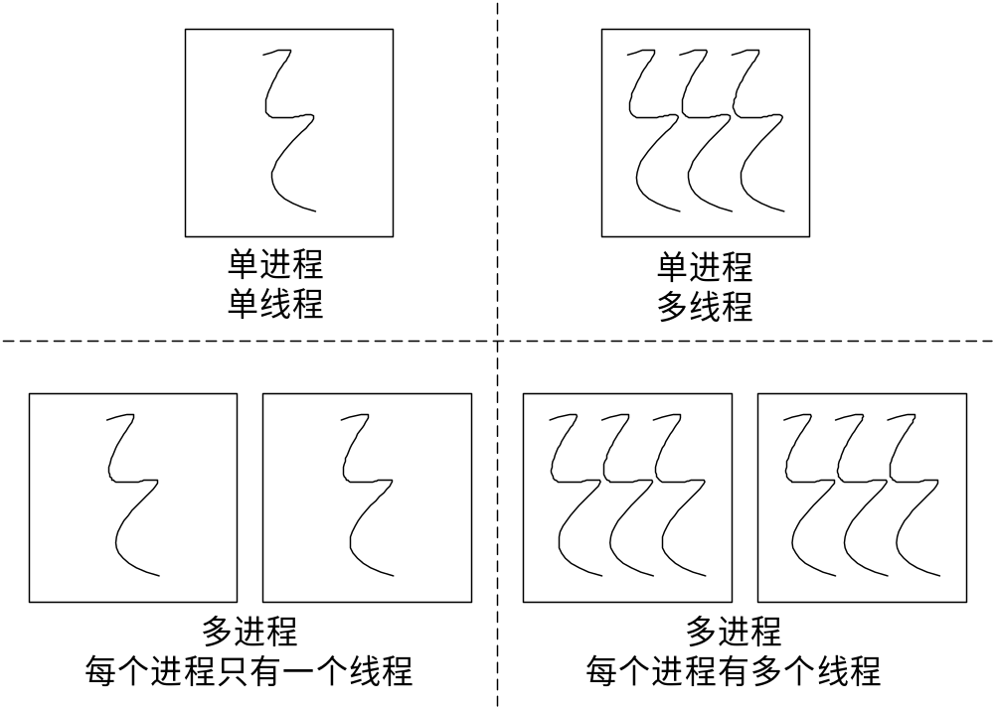

进程与线程的关系
操作系统中的进程和线程可以设计为以上四种

Slide 23
线程的定义
线程的定义
线程是进程中的一个实体，是系统独立调度和分派的基本单位
进程的属性之一

Slide 24
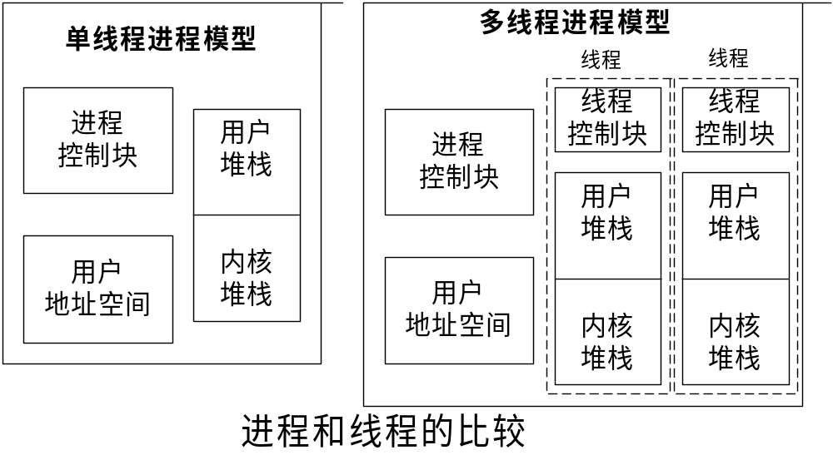
进程和线程比较
●进程是资源的拥有者
●线程不拥有资源，只有TCB及堆栈

Slide 25
进程和线程比较
●调度
  线程调度快，需要空间小。
  进程因拥有资源，调度时因负担过重而缓慢。
●并发性
  在引入线程的操作系统中，不仅进程之间可以并发执行，一个进程中的多个线程之间亦可并发执行。
●拥有资源
  进程是资源的拥有者
●系统开销
  进程切换的开销远远大于线程切换的开销，线程的 切换省去了资源的回收。

Slide 26
线程的实现
用户级线程
●线程的创建、撤消和切换，都不利用系统调用来实现。线程与内核无关，内核也不知道线程的存在
内核级线程
●依赖于内核，线程的创建、撤消和切换都由内核实现。在内核中有线程控制块（TCB），内核根据TCB感知线程的存在，并对线程进行控制
组合的方法
●由内核支持的用户线程。一个进程可以有一个或多个轻量级线程，每个轻量级线程由一个单独的内核线程来支持

Slide 27
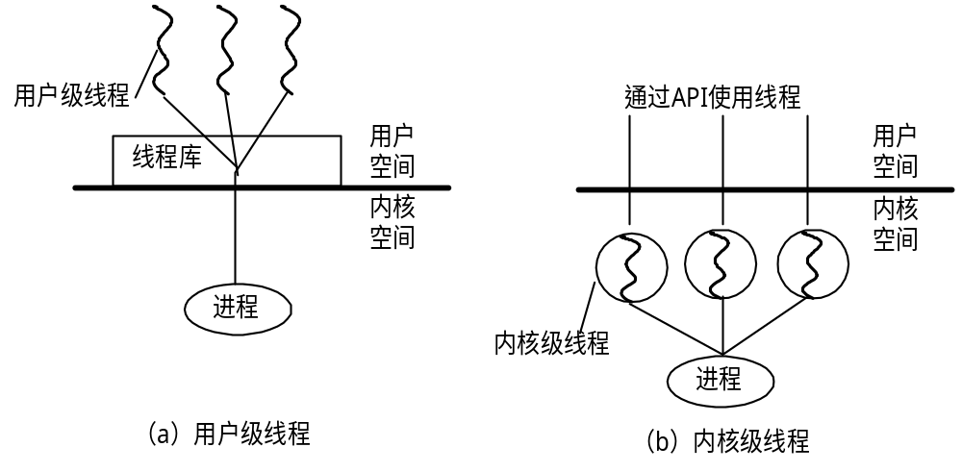
用户级线程与内核级线程

Slide 28
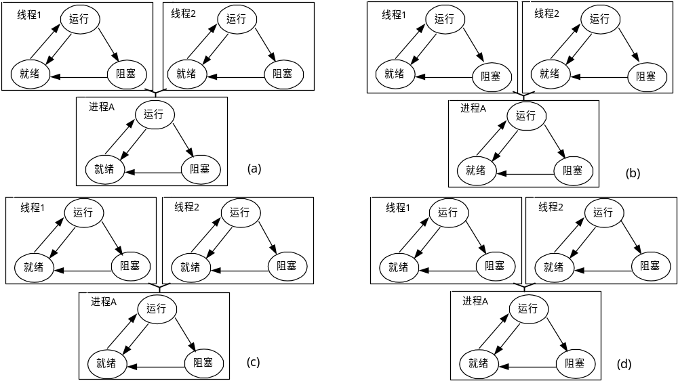
用户级线程状态与进程状态的关系
下面的例子说明线程调度和进程调度的关系。假设进程A有两个用户级线程：线程1和线程2。其中线程2处于运行状态，由于进程A的某段程序正在运行，因此进程A也处于运行状态。不同的是进程A的运行是内核感知的，而内核不知道进程的两个线程的存在。进程A和进程A的两个线程的状态如图（a）所示，当线程2继续执行时，可能会发生以下几种情况：
（1）线程2中执行的程序因需要I/O而进行系统调用，这将导致将控制转移给内核，内核启动I/O操作，并将进程A阻塞，内核将调用另一个进程运行。在此期间，对于线程库管理的线程，即进程A的线程2仍处于运行状态。值得注意的是，线程2的运行状态并不是真正意义上的被处理机执行，而是线程库认为它处于运行状态图（b）。
（2）时钟中断把控制权传递给内核，内核确定当前正在运行的进程A已经用完了它的时间片，内核将进程A置于就绪状态，并切换另一个进程。此时，线程库管理的线程，即进程A的线程2仍处于运行状态，相应的状态见图（c）。
（3）线程2运行到达某处，它需要进程A的线程1所执行的某些数据，线程2进入阻塞状态，线程1从就绪状态转换为运行状态，进程A自身仍处于运行状态中，相应的状态见图d）。
在图（b）和图（c）所示的两种状态中，当内核把控制又重新切换给进程A时，进程A中的线程2会恢复执行。另外需要注意的是，执行线程库中的代码时可以被中断，可能由于线程所在进程A的时间片用完了，也可能由于被一个高优先级的线程所剥夺。在中断时，进程中的线程可能处于线程的切换过程中，即正在从一个线程切换到另一个线程。当该进程恢复执行时，完成线程的切换，并把控制权交给进程中的一个新选中的线程。

Slide 29
用户级线程与内核级线程的比较
调度与切换速度
用户级线程的切换，因发生在一个应用进程之间，因此不仅无须通过中断进入OS内核，而且切换的规则也比较简单。
用户级线程比内核级线程切换速度快
系统调用
用户级线程在调用系统调用时，系统将看成是其所在进程的行为。而内核级线程的系统调用是以线程为单位。因此比较轻装。
用户级线程不如内核级线程
线程执行时间
用户级线程不如内核级线程合理

Slide 30
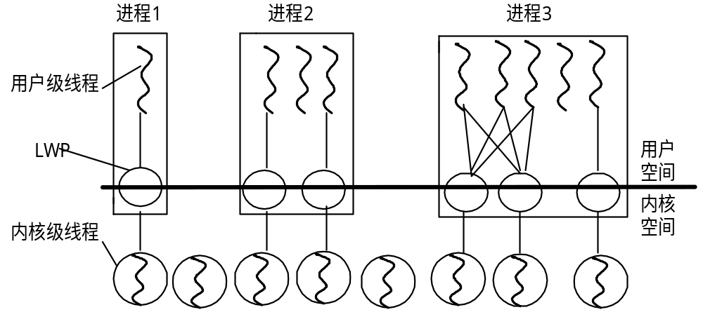
组合的方法
在Solaris操作系统中，在用户级线程和内核级线程之间，定义了一种轻型进程（Light Weight Process，LWP），每个LWP包含有自己的进程控制块，其中包括：进程的状态和寄存器数据等。
在一个系统中的用户级线程的数量可能很多，为了节省系统开销，不可能设置太多的LWP，为了使每一个用户级线程都可以利用LWP与内核通信，可以使多个用户级线程多路复用一个LWP，但只有当前连接到LWP上的线程，才能与内核通信，其余线程或者阻塞或者等待LWP。每一个LWP都要连接到一个内核级线程上，这样，通过LWP可把用户级线程与内核级线程连接起来，用户级线程可通过LWP来访问内核，但内核所看到的是多个LWP而看不到用户级线程。亦即，由LWP实现了内核与用户级线程的隔离，从而使用户级线程与内核无关，而又能够访问内核。Solaris中的线程如图所示。其中进程1中有一个用户级线程且绑定在一个LWP上，这个LWP与一个内核级线程相连。进程2有三个用户级线程，其中有两个分别绑定在一个LWP上，这两个LWP又分别与一个内核级线程相连，另外一个用户级线程，因不需要与内核通信，因此不需要LWP的支持。进程3中有5个用户级线程，其中有三个多路复用两个LWP，这两个LWP分别与一个内核级线程相连，一个用户级线程不需要LWP与内核通信，另一个用户级线程单独使用一个LWP与内核通信。
当用户级线程不需要与内核通信时，并不需要LWP，而需要通信时，便需要借助于LWP的帮助，而且每个需要通信的线程都需要一个LWP，每个LWP严格对应一个内核级线程。例如，在进程3中同时有3个用户级线程发出了对文件的读、写请求，这时就需要有3个LWP来予以帮助。即将LWP对文件的读、写请求，发送给相应的内核级线程，再由内核级线程执行具体的读、写操作。如果一个应用程序中只有2个LWP，则只能有2个用户级线程的读、写请求被传送给内核级线程，余下的一个用户级线程必须等待。
Solaris中的线程
●在用户级线程和内核级线程之间，定义了一种轻型进程（LWP）
●由LWP实现了内核与用户级线程的隔离，从而使用户级线程与内核无关

Slide 31

思考
● ——
计算机操作系统（第2版）
P70/
    ● 5
    ● 6
    ● 7
    ● 8
    ● 9

